Slide 1
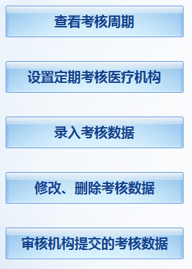
医师定期考核功能模块介绍
医疗机构端功能
1.录入考核数据
2.待审核的考核数据
3.已审核的考核数据

Slide 2
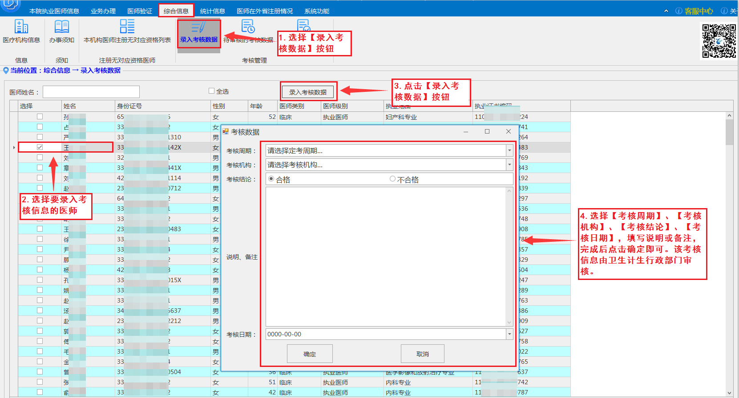
1.录入考核数据
医疗机构可选择本院医师，为其录入考核信息，具体操作方法如下图。

Slide 3
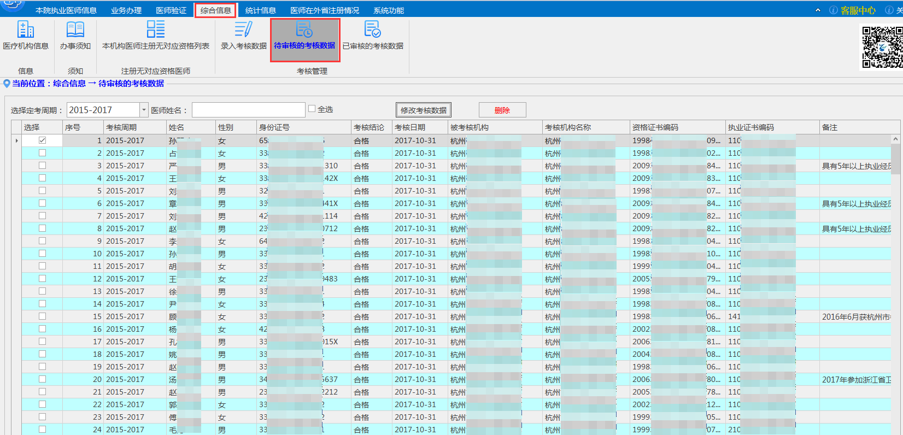
2.待审核的考核数据
此模块中显示的是等待卫生计生部门审核的考核数据。

Slide 4
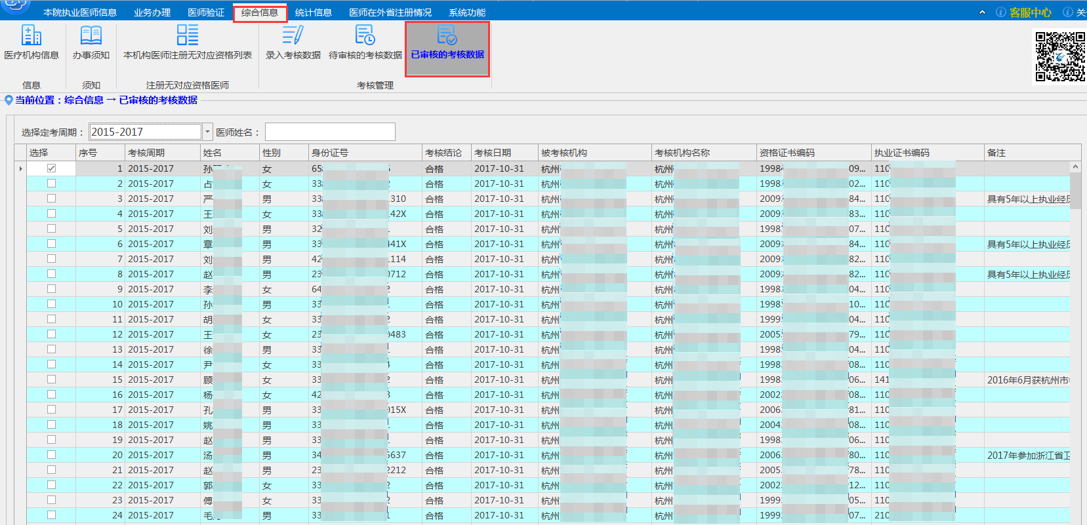
3.已审核的考核数据
此模块中显示的是已被卫生计生部门审核的考核数据。
无论考核结论是否合格，都会显示。

